Slide 1
Monyan
Soziales Netzwerk
von Alexander Salmen und Mark Wiesinger

Slide 2
Unser Projekt
Idee eines anonymen Netzwerkes
Keine echten Namen
Email Adresse ist verborgen
Folgen von anderen Personen, dessen Beiträge auf der eigenen Pinnwand erscheinen.
Private Pinnwand – eigene Beiträge

Slide 3
Weitere Ideen
Vorschläge für neue Personen aufgrund von Beitragsbewertungen, Kommentaren und verfolgten Personen.
Flag zum Ausblenden von unerwünschten Beiträgen oder Kommentaren

Slide 4
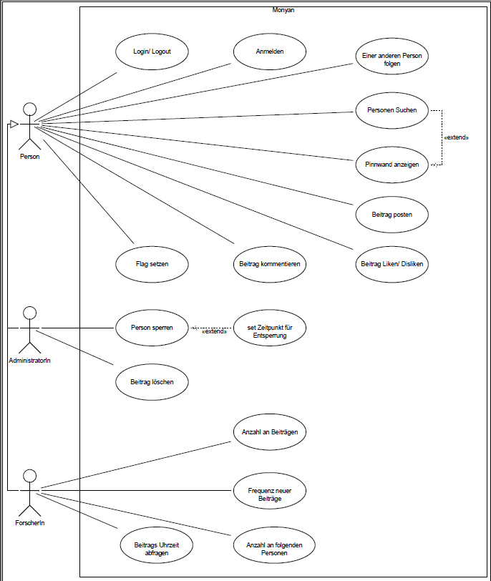

Slide 5
Fragen?

